Slide 1

Приоритизация в IT: Основные подходы
В быстро развивающемся мире IT-технологий умение грамотно расставлять приоритеты является ключевым фактором успеха. От правильного выбора задач и их последовательности зависит эффективность работы команды, достижение целей проекта и удовлетворенность пользователей.
Веденеев Андрей ИУ8-92

Slide 2
Определение приоритизации
Приоритизация – это процесс ранжирования задач по степени важности и срочности. Она позволяет сосредоточить усилия на самых ценных задачах, эффективно распределять ресурсы и оптимизировать рабочие процессы.
Управление проектами
Увеличение производительности
Улучшение коммуникации
Приоритизация задач позволяет эффективно управлять временем, ресурсами и рисками, гарантируя своевременное выполнение проекта.
Фокусировка на важных задачах повышает продуктивность команды, позволяет избежать перегрузок и снижает риск просрочки.
Прозрачное ранжирование задач обеспечивает ясное понимание приоритетов для всех членов команды, что улучшает коммуникацию и координацию действий.

Slide 3

Основные подходы к приоритизации
Существует множество различных подходов к приоритизации задач. Каждый из них имеет свои преимущества и недостатки, и выбор оптимального метода зависит от специфики проекта, состава команды и других факторов.
RICE
MoSCoW
Метод RICE (Reach, Impact, Confidence, Effort) основан на оценке влияния задачи на бизнес, ее потенциала, уверенности в успехе и затрачиваемых усилий.
MoSCoW (Must Have, Should Have, Could Have, Won’t Have) позволяет классифицировать задачи по степени их важности. "Must Have" – критически важные задачи, "Should Have" – желательные задачи, "Could Have" – задачи, которые могут быть реализованы позже, а "Won’t Have" – задачи, которые не будут реализованы.
ICE
Другие методы
ICE (Impact, Confidence, Effort) похож на RICE, но вместо "Reach" использует "Impact". Он фокусируется на потенциале задачи, уверенности в ее успехе и затрачиваемых усилиях.
Существуют и другие методы приоритизации, например, Eisenhower Matrix, Urgent/Important Matrix и Pareto Principle.

Slide 4

Метод RICE
RICE – один из наиболее популярных методов приоритизации, используемый в IT-компаниях. Он позволяет объективно ранжировать задачи и выбрать наиболее эффективные для реализации.
Reach
Количество пользователей, которых затронет задача.
Impact
Степень влияния задачи на пользователей.
Confidence
Уровень уверенности в успехе реализации задачи.
Effort
Количество времени и ресурсов, необходимых для реализации задачи.

Slide 5

Преимущества метода RICE
Метод RICE обладает рядом преимуществ, которые делают его популярным инструментом для приоритизации задач в IT-проектах.
1
Прозрачность
2
Данные-ориентированное решение
RICE обеспечивает ясную и объективную оценку задач, позволяя всем участникам проекта понять, почему одни задачи имеют более высокий приоритет, чем другие.
Метод RICE основывается на объективных данных, а не на субъективных мнениях, что позволяет принимать более обоснованные решения.
3
Согласованность с бизнес-целями
4
Повышение продуктивности
RICE помогает сосредоточить усилия на задачах, которые наиболее эффективно способствуют достижению бизнес-целей.
Позволяет эффективно распределять ресурсы и сосредоточить усилия на задачах, которые принесут наибольшую пользу.

Slide 6

Ограничения метода RICE
Несмотря на свою популярность, метод RICE имеет и некоторые ограничения, которые важно учитывать при его использовании.
1
Сложность оценки
2
Субъективность
Определение точных значений для Reach, Impact, Confidence и Effort может быть сложным, особенно для новых или неопределенных задач.
Несмотря на стремление к объективности, в оценке задач всегда присутствует элемент субъективности, который может исказить результаты.
3
Неучет срочности
RICE не учитывает срочность задач, поэтому может быть неэффективен в ситуациях, когда требуется быстрое реагирование.

Slide 7





Другие популярные методы приоритизации
Помимо RICE, существуют и другие популярные методы приоритизации, которые могут быть более подходящими для конкретных ситуаций.
MoSCoW
ICE
Eisenhower Matrix
Urgent/Important Matrix
Метод MoSCoW (Must Have, Should Have, Could Have, Won’t Have) позволяет классифицировать задачи по степени их важности, фокусируясь на том, что необходимо для успешного завершения проекта.
ICE (Impact, Confidence, Effort) похож на RICE, но вместо "Reach" использует "Impact", фокусируясь на потенциале задачи, уверенности в ее успехе и затрачиваемых усилиях.
Eisenhower Matrix позволяет классифицировать задачи по степени их срочности и важности, помогая определить приоритеты и эффективно планировать время.
Urgent/Important Matrix похожа на Eisenhower Matrix, но вместо "срочности" использует "неотложность", позволяя сосредоточиться на самых важных и неотложных задачах.

Slide 8
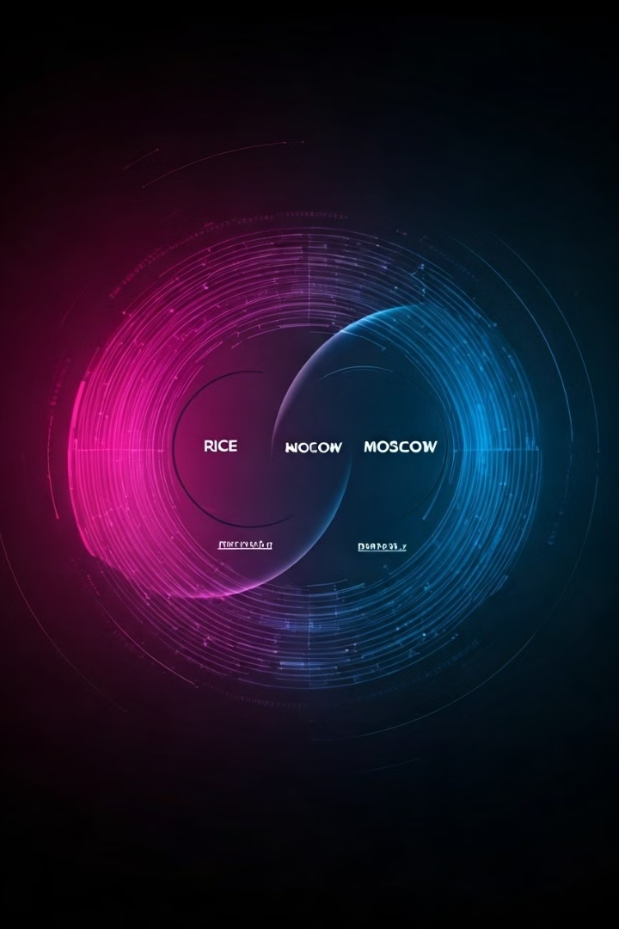
Сравнение методов приоритизации
Выбор оптимального метода приоритизации зависит от специфики проекта, состава команды и других факторов. Важно выбрать метод, который наиболее точно соответствует нуждам проекта.
Метод
Преимущества
Недостатки
RICE
Объективность, данные-ориентированное решение
Сложность оценки, субъективность
MoSCoW
Простота использования, фокус на важности
Неучет срочности, возможность игнорирования важных задач
ICE
Подобен RICE, но проще в использовании
Не учитывает "Reach", может быть менее объективным

Slide 9





Практические рекомендации по внедрению приоритизации
Чтобы эффективно внедрить приоритизацию в IT-команде, важно следовать определенным рекомендациям, которые помогут избежать распространенных ошибок.
Определение общих целей
Согласование целей проекта с командой для понимания, какие задачи наиболее ценны.
Выбор подходящего метода
Учитывая специфику проекта, выбрать метод, который наиболее точно соответствует потребностям команды.
Регулярное обновление
Регулярно пересматривать приоритеты задач, чтобы они соответствовали динамично меняющимся условиям.
Прозрачность и коммуникация
Обеспечить прозрачность процесса приоритизации для всех членов команды, чтобы исключить недопонимание и обеспечить эффективную коммуникацию.

Slide 10

Заключение
Приоритизация является неотъемлемой частью успешной работы IT-команды. Она помогает сосредоточить усилия на самых важных задачах, оптимизировать рабочие процессы и достичь поставленных целей.

